Slide 1
Core Java, осень

Slide 2

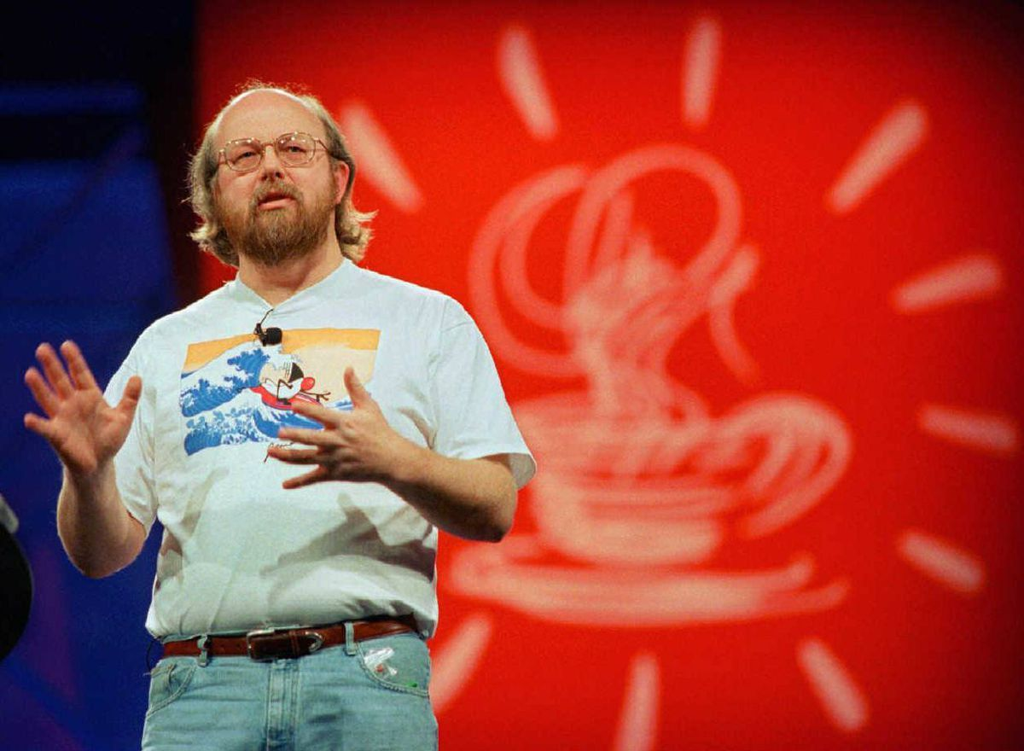
Что это за Java такая?
Я хочу увидеть настоящего Гослинга
Превосходно

Slide 3
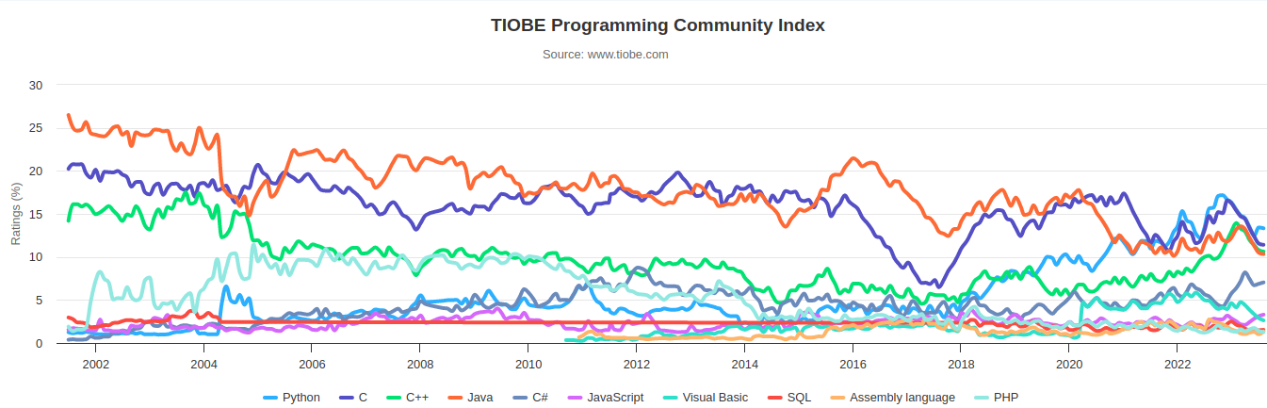
Java в современном мире

Slide 4


Slide 5







Возможно мы что-то забыли

Slide 6
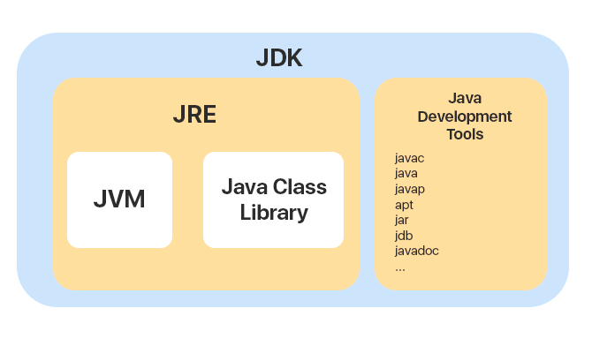

Java платформа

Slide 7
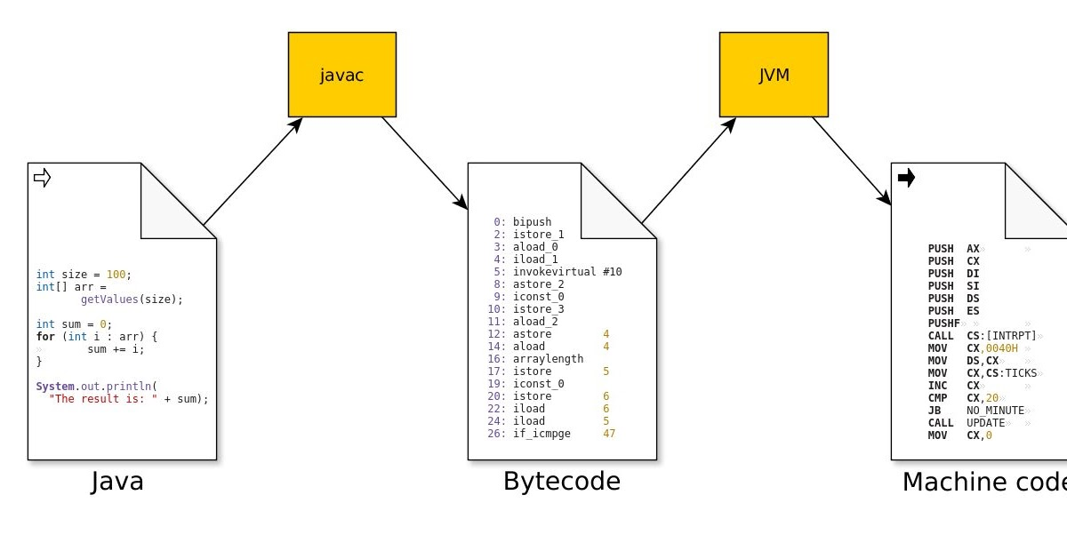

Slide 8
Hello World
public class Main { public static void main(String[] args) { System.out.println("Hello world!"); } }

Slide 9
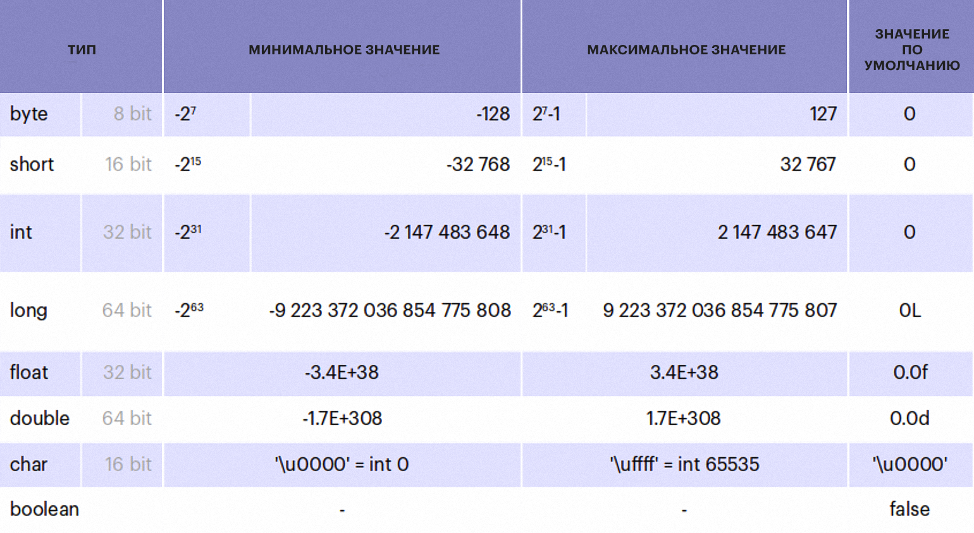
Переменные
int x = 0; int y, z; long int = 4; //ошибка boolean flag = true; boolean oneMoreFlag = 0; //ошибка int[] arr = new int[5]; x = 5; y = x;

Slide 10
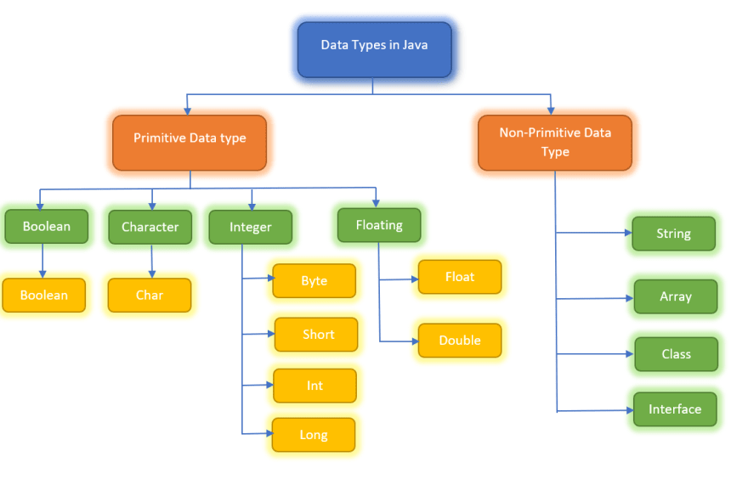

Slide 11
Приведение типов
int x = 10; long y = x; //y = 10 int z = 2147483647; //MAX_VALUE для int short s = (short) z; //z = -1 Тут мы получим переполнение boolean f = true; int i = (int) f; //ошибка

Slide 12
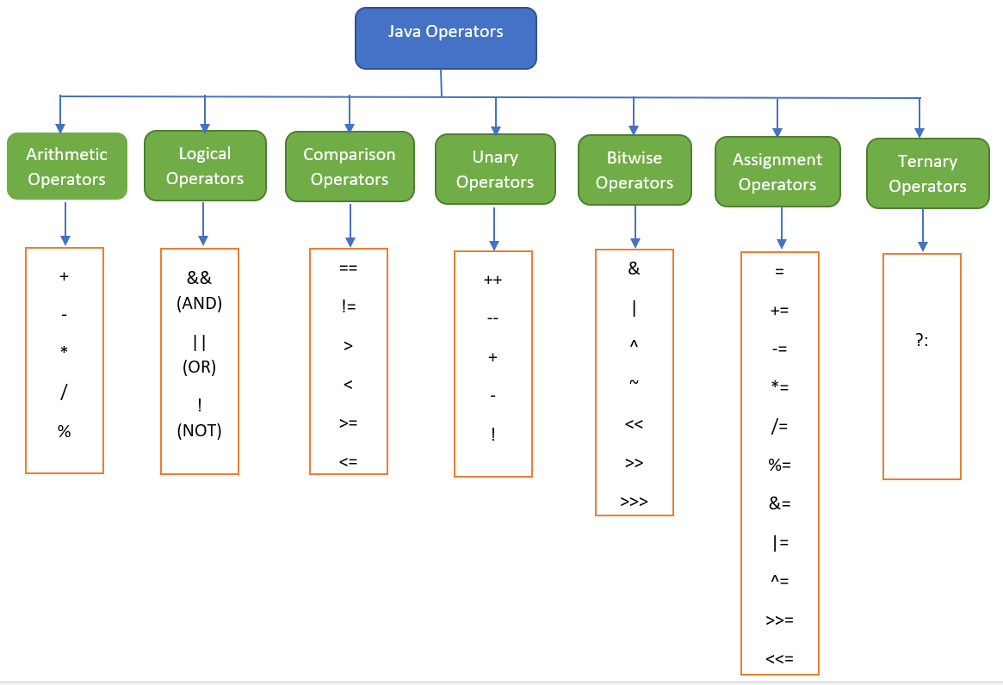
Операторы

Slide 13
Области видимости
Обращение
Перекрытие
Перекрытие
{ int x = 5; } ++x; //ошибка
{ int x = 5; ++x; } int x = 10; System.out.println(x);
int x = 10;
{ int x = 5;
++x; } System.out.println(x);

Slide 14
Области видимости
Обращение
Перекрытие
Перекрытие
{ int x = 5; } ++x; //ошибка
{ int x = 5; ++x; } int x = 10; System.out.println(x); // 10
int x = 10;
{ int x = 5;
++x; } System.out.println(x);
// ошибка variable x is already defined

Slide 15
Циклы и все такое
if (...)
int x = 10; if (x > 5) { System.out.println("Приз получает Маша"); } else { System.out.println("Приз получает Ваня"); }
int x = 10; int y = 0; if (x > 5 && y > 0) { System.out.println("Приз получает Маша"); } else { System.out.println("Приз получает Ваня"); }

Slide 16
while (...)
while (...) + break
int x = 10; while (x < 20) { ++x; System.out.println("x: " + x); }
int x = 10; while (x < 20) { if (x == 15) break; ++x; System.out.println("x: " + x); }

Slide 17
for (...)
long l = 10L; for (int i = 0; i < 10; ++i) { l += i; } System.out.println("l: " + l);

Slide 18
switch (...) + case
String day = "Thursday"; switch (day) { case "Monday": System.out.println("Today is windy !"); break; case "Thursday": System.out.println("Today is sunny !"); break; case "Wednesday": System.out.println("Today is rainy!"); break; default: System.out.println("Oooops, something wrong !"); }

Slide 19
Немного стандартной библиотеки
Класс Math
import java.lang.Math;
Math.abs(-1); // 0 Math.sin(Math.toRadians(0)); // 0.0 Math.pow(2,2); // 4.0 Math.sqrt(4); // 2.0 Math.cbrt(125); // 5.0 Math.random(); // число от 0.0 до 1.0. (int) (Math.random() * ((max - min) + 1)) + min; // число в промежутке от min до max.

Slide 20
Класс Random
import java.util.Random;
Random rnd = new Random(); int number = rnd.nextInt(6) + 1; System.out.println("Random number: " + number);

Slide 21
Класс Random
import java.util.Random;
Random rnd = new Random(); int number = rnd.nextInt(6) + 1; System.out.println("Random number: " + number);
Random rnd1 = new Random(1L); Random rnd2 = new Random(1L); boolean test = rnd1.nextInt(6) == rnd2.nextInt(6); System.out.println("Test: " + test);

Slide 22
Класс SecureRandom (throws NoSuchAlgorithmException)
import java.security.SecureRandom;
SecureRandom secureRandom1 = new SecureRandom(); KeyGenerator keyGenerator1 = KeyGenerator.getInstance("AES"); int keyBitSize1 = 256; keyGenerator1.init(keyBitSize1, secureRandom1); SecureRandom secureRandom2 = new SecureRandom(); KeyGenerator keyGenerator2 = KeyGenerator.getInstance("AES"); int keyBitSize2 = 128; keyGenerator2.init(keyBitSize2, secureRandom1); boolean secTest = secureRandom1.nextInt(6) == secureRandom2.nextInt(6); System.out.println("SecTest: " + secTest);

Slide 23
Класс Date
Date date = new Date(); Date date = new Date(1212121212121L);
Date date1 = new Date(); Date date2 = new Date(); System.out.println((date1.getTime() > date2.getTime()) ? "date1 позже date2" : "date1 раньше date2");

Slide 24
Класс Date
Date date = new Date(); Date date = new Date(1212121212121L);
Date date1 = new Date(); Date date2 = new Date(); System.out.println((date1.getTime() > date2.getTime()) ? "date1 позже date2" : "date1 раньше date2");
Date date1 = new Date(); Thread.sleep(2000); //приостановим работу программы на 2 секунды Date date2 = new Date(); System.out.println(date1.before(date2)); // true

Slide 25
Длинная арифметика
BigInteger firstValue = new BigInteger("37995"); BigInteger secondValue = new BigInteger("35466"); BigInteger resultValue = firstValue.add(secondValue); // 73461 BigInteger resultValue = firstValue.multiply(secondValue); // 1347530670
BigDecimal value = new BigDecimal("454334.34334"); int result = value.precision(); // 11 BigDecimal firstValue = new BigDecimal("455656.545"); BigDecimal secondValue = new BigDecimal(3445.544445); ccBigDecimal result = firstValue.divide(secondValue, 2,RoundingMode.DOWN); // 132.24

Slide 26
Методы
public static int sum(int a, int b) { return a + b; }
protected void constructHelloSentence(String name) { String resultSentence = "Hello world! My name is " + name; System.out.println(resultSentence); }

